Slide 1
DEPARTAMENTO DE CIENCIAS ECONÓMICAS, ADMINISTRATIVAS Y DE COMERCIO
CARRERA DE INGENIERÍA EN FINANZAS Y AUDITORÍA
PROYECTO DE TITULACIÓN PREVIO A LA OBTENCIÓN DEL TÍTULO DE INGENIERO EN FINANZAS, CONTADOR PÚBLICO – AUDITOR
“AUDITORÍA DE GESTIÓN A LOS PROCESOS DE CRÉDITO Y COBRANZAS DE LA COOPERATIVA DE AHORRO Y CRÉDITO EDUCADORES DE TUNGURAHUA COACET, POR EL PERIODO COMPRENDIDO DEL 1 DE ENERO AL 31 DE DICIEMBRE DE 2014”
AUTOR: DANIELA CAROLINA VELASCO VEGA
DIRECTOR: DR. ANÍBAL ALTAMIRANO
SANGOLQUÍ, 2016

Slide 2
Cooperativa de Ahorro y Crédito Educadores de Tungurahua Ltda.
Capitulo I Introducción
Capítulo III: Análisis Situacional
Capítulo II: Empresa
Capítulo IV: Fundamen- tación Teórica
Capítulo V: Ejercicio Práctico
Capítulo VI:
Conclusiones y Recomenda-ciones

Slide 3
Planteamiento del Problema
Falta de gestión de cobranzas
Manual desactualizado
Morosidad en créditos a docentes en servicio pasivo
OBJETIVOS
Evaluar el Sistema de Control Interno para determinar la efectividad de procesos
Utilizar indicadores de gestión para medir 5 E
Determinar los hallazgos y obtener el Informe de Auditoría
Fortalecer la Gestión las operaciones de la Cooperativa
Realizar una Auditoría de Gestión a los procesos de crédito y cobranzas de COACET, para evaluar su nivel de eficiencia, eficacia y economía, de tal manera que permita la toma adecuada de decisiones

Slide 4
Direccionamiento Estratégico
Institución cooperativista de intermediación financiera que busca satisfacer la necesidad de los socios
mediante la entrega de productos financieros y no financieros que garantice la sostenibilidad social y económica de sus afiliados
Honestidad
Trabajo en equipo
Solidaridad
Transparencia
Incrementar la productividad del personal
Actualizar reglamentos y estatutos de acuerdo a la normativa legal
Potencializar el nivel tecnológico
Aprovechar el potencial crediticio y del comisariato
Maximizar la posición financiera

Slide 5
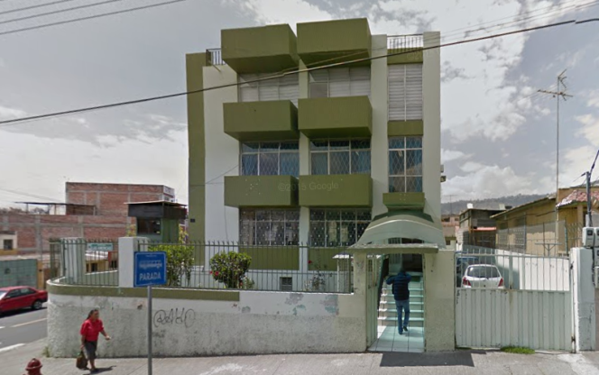
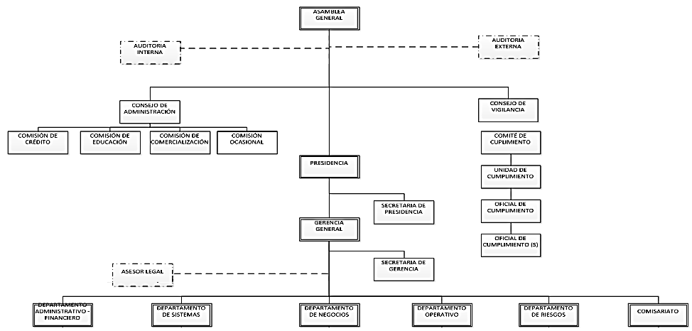

Slide 6
ANÁLISIS SITUACIONAL
Análisis Interno
Proporcionar a los socios recursos financieros acordes a su capacidad de pago
Crédito
Información de condiciones de crédito
Evaluación del Crédito
Cobranzas
Calificación cartera vencida
Operaciones de cobro
Aprobación y desembolso del crédito
Actualización cartera vencida
Recuperar la cartera de los créditos otorgados a los socios

Slide 7
ANÁLISIS SITUACIONAL
Análisis Externo
Microentorno
Político
Macroentorno
Clientes
Proveedores
Competencia
Productos y servicios
Tecnológico
Económico
Social
Legal

Slide 8
Macroentorno
POLÍTICO
PNBV
- Consolidar el sistema económico, social y solidario.
- Fortalecimiento de la EPS
ECONÓMICO
-Inflación estable, desarrollo de actividades económicas
- Tasas de interés activa y pasiva atractivas para socios
TECNOLÓGICO
- Innovación en software administrativos – financieros
- Respaldos de información en la nube (back up)
LEGAL
- Inclusión en la estructura financiera el SFPS
- Superintendencia de Economía Popular y Solidaria - LOEPS
- Código Orgánico Monetario y Financiero
SOCIAL
- Crecimiento y acogida de organizaciones de Economía Popular y Solidaria, generan empleo
- Ofrece servicios al magisterio de la provincia de Tungurahua

Slide 9
Microentorno
Maestros de la provincia de Tungurahua
Clientes
Empresa Eléctrica Ambato EEASA
Ambaseg Cía. Ltda.
Empresa Municipal de Agua Potable y Alcantarillado de Ambato
Corporación Nacional de Telecomunicaciones
Proveedores del Comisariato
Proveedores

Slide 10
Microentorno
COAC El Sagrario Ltda.
COAC Oscus Ltda.
COAC San Francisco Ltda.
COAC Ambato Ltda.
Competencia
COAC Cámara de Comercio de Ambato Ltda.
COAC Mushuc Runa Ltda.
Productos y Servicios

Slide 11
FUNDAMENTACIÓN TEÓRICA Auditoría de Gestión
Examen objetivo y sistemático que se realiza a un proceso operativo, para evaluar su desempeño y emitir una opinión
Definición
Objetivos
Normativa
Normas de Auditoría Generalmente Aceptadas
Generales
Trabajo de Campo
Presentación del Informe
Normas Internacionales de Auditoría y Aseguramiento (NIAA)
Reglas y principios para una evaluación íntegra y confiable
Uniformidad en prácticas de auditoría
Identificar problemas legales, de economía, eficiencia, efectividad.
Asesorar en la toma de decisiones
Fortalecer el SCI
Mejorar productividad, competitividad y calidad
Facilitar la planeación estratégica
Estimular el cumplimiento de objetivos y políticas

Slide 12
FASES
DE LA AUDITORÍA
Planificación
(NIA 300)
Comunicación de Resultados
NIA 700
Planificación Específica (NIA 315)
Evaluación de Control Interno
Planificación Preliminar
Riesgo Inherente
Ejecución
- Programa de Auditoría
- Pruebas/procedimientos
- Evidencia (NIA 500)
- Papeles de Trabajo (NIA 230)
- Hallazgos
- Riesgo de detección
Informe Borrador
Informe Final
Archivo
Permanente
Archivo
Planificación
Archivo
corriente
Archivo
corriente

Slide 13
RIESGOS
Riesgo Inherente
Naturaleza/ contexto de operaciones
Riesgo de Control
Errores no detectados por el SCI
Riesgo de Detección
Errores no detectados con procedimientos auditoría
RA = RI x RC x RD
Riesgo de Auditoría
Expresar una opinión inadecuada
Indicadores de Gestión
Instrumento de evaluación de resultados de la gestión
Evaluación cualitativa y cuantitativa
Específicos cuantificables verificables útiles
Indicadores de Eficiencia, eficacia, efectividad

Slide 14
“AUDITORÍA DE GESTIÓN A LOS PROCESOS DE CRÉDITO Y COBRANZAS DE LA COOPERATIVA DE AHORRO Y CRÉDITO EDUCADORES DE TUNGURAHUA, POR EL PERÍODO COMPRENDIDO ENTRE EL 1 DE ENERO AL 31 DE DICIEMBRE DEL 2014”

Slide 15
Planificación de Auditoría
Planificación Preliminar
Programa Preliminar de Auditoría
Riesgo Inherente
Planificación Específica
Programa Específico de Auditoría
Riesgo de Control

Slide 16
Ejecución
Programa de Ejecución de Auditoría
Hallazgos
Crédito
Cobranzas
Crédito
Cobranzas

Slide 17
Comunicación de Resultados
INFORME DE AUDITORÍA
AUDITORÍA DE GESTIÓN A LA COOPERATIVA DE AHORRO Y CRDITO EDUCADORES DE TUNGURAHUA LTDA.
Procesos Auditados:
CRÉDITO Y COBRANZAS
Período:
01 de enero al 31 de diciembre del 2014
Informe de Auditoría

Slide 18
CONCLUSIONES
El presente trabajo de investigación ha permitido fortalecer e integrar los conocimientos obtenidos en las distintas asignaturas
La Auditoría de Gestión constituye un examen objetivo y sistemático realizado para evaluar la gestión de un proceso, en base a criterios de eficiencia, eficacia y efectividad para emitir una opinión
Con la ejecución de la Auditoría de Gestión se logró evaluar los niveles de eficiencia y eficacia de los procesos de crédito y cobranzas, mediante la utilización de indicadores de gestión para la toma adecuada de decisiones y mejora continua
En la evaluación de Control Interno identificaron falencias relacionadas a la estructura organizacional, al sistema informático y respecto a la actualización del Manual de Crédito y Cobranzas
El área de Crédito y ha cumplido con sus objetivos, sin embargo se han observado falencias relacionadas en la definición de políticas, procedimientos y mecanismos específicos

Slide 19
RECOMENDACIONES
Es necesario que las Instituciones Educativas fomenten e impulsan el desarrollo profesional de los estudiantes, mediante conocimientos teóricos y la práctica de estos.
Se recomienda a la Gerencia y al Consejo de Administración de COACET implementar un sistema integral de Control Interno
Para la ejecución de una Auditoría de Gestión, se recomienda obtener un entendimiento del objeto del examen, y mantener la independencia necesaria
Se recomienda a COACET realizar auditorías de Gestión y externas de forma anual, para conocer el desempeño real y facilitar la toma oportuna decisiones, en busca del crecimiento institucional.
Es importante definir e implementar directrices y procedimientos adecuados y el establecimiento de diagramas de flujo para los procesos de crédito y cobranzas, para su correcta ejecución

Slide 20
Gracias por su atención

